Slide 1
المحاضرة العاشرة
الفصل الخامس
البريد الالكتروني (ج 1)
(E-mail)

Slide 2
عناصر المحاضرة
التعرف على البريد الالكتروني E-mail
الصيغة العامة لعنوان البريد الالكتروني
إنشاء حساب بريد الكتروني جديد على مزود Hotmail
كتابة رسالة جديدة New Message
إرفاق بعض الملفات والصور مع الرسائل Attachment
قراءة الرسائل الواردة إلي صندوق الوارد Inbox
الرد على الرسائل الواردة إلي صندوق الوارد Inbox
الرد على الجميع Reply to All

Slide 3
التعرف على البريد الالكتروني E-mail
هو نظام إلكتروني يتيح لنا إرسال Send واستقبال Receive الرسائل الالكترونية عبر الانترنت في وقت لا يتعدى بضع ثوان، ويمكن لرسائل البريد الالكتروني أن تحتوي على صور ونصوص منسقة ووسائط متعددة، إضافة إلى إمكانية إرفاق Attach بعض الملفات والصور بهذه الرسائل وإرسالها للغير.
خدمة البريد الالكتروني هي خدمة قديمة ارتبطت بنشأة الانترنت، ولكنها تطورت بشدة مع ظهور الويب، وزيادة عدد مستخدمي شبكة الانترنت بشكل كبير في السنوات الأخيرة.
خدمة البريد الالكتروني قد تكون مجانية أو قد تكون مدفوعة الثمن، حيث أن بعض مواقع مزودي خدمة البريد الالكتروني التي تكون مدفوعة الثمن تقدم خيارات أشمل ومساحة تخزنيه أكبر للمستخدم بالإضافة الى ما تحتويه من برامج حماية متطورة. عما تقدمه مواقع مزودي خدمة البريد الالكتروني المجاني .
ويعد البريد الالكتروني من أهم الأدوات التي يجب على مستخدم شبكة الانترنت أن يمتلكه، حيث يتطلب وجود البريد الالكتروني للتسجيل في المواقع الاجتماعية او المنتديات او القوائم البريدية او لتنفيذ بعض العمليات الحكومية او البنكية او التجارية.

Slide 4




الصيغة العامة لعنوان البريد الالكتروني
يأخذ عنوان البريد الالكتروني الصيغة التالية :
Username : تعبر عن اسم المستخدم صاحب هذا العنوان البريدي الالكتروني، ويمكن اختيار أي حروف Letters أو أرقام Numbers بشرط أن لا يتخلل ذلك مسافات أو رموز غير مسموح بها .
2. @ : تنطق بالإنجليزية at وهي علامة خاصة ترمز إلى البريد الالكتروني، والمقصود بها أن اسم المستخدم هذا مسجل عند مزود خدمة البريد الالكتروني ذاك، فهي تفصل بين مقطعين هما اسم المستخدم ومزود خدمة البريد.
3. Mailprovider : تمثل اسم مزود خدمة البريد الالكتروني (مثال : Hotmail – Yahoo- Gmail))
4. : .com مثل الامتداد لعنوان الموقع الخاص بمزود خدمة البريد الالكتروني، ويوجد أنواع كثيرة لهذه الامتدادات مثل .net - .org - .edu
Username@Mailprovider.com

Slide 5
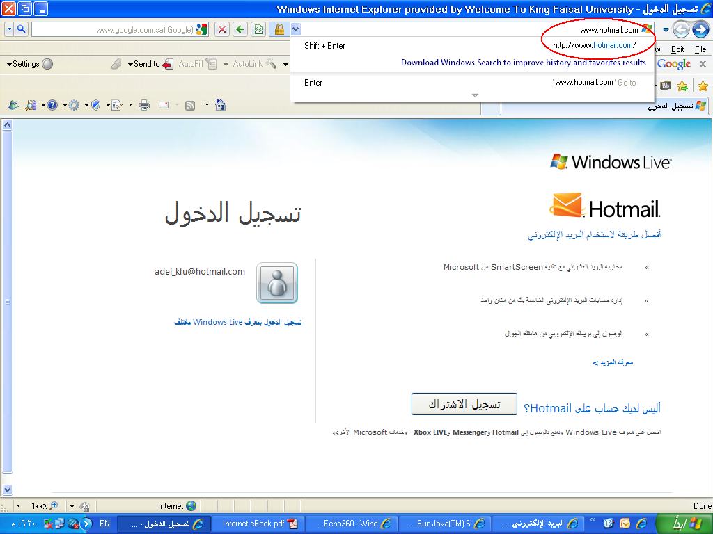
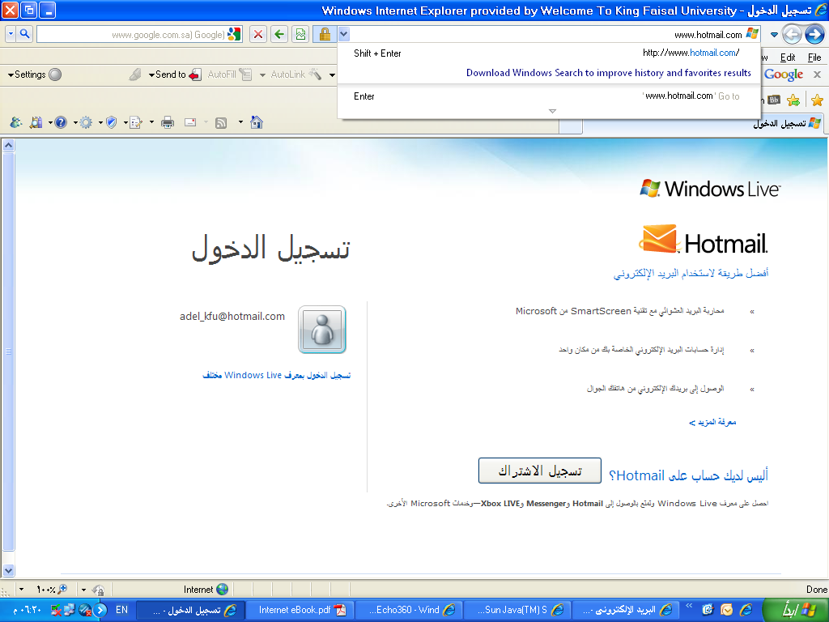
إنشاء حساب بريد الكتروني جديد على مزود Hotmail
افتح برنامج متصفح الانترنت Internet Explorer واكتب في شريط URL العنوان التالي: http://www.hotmail.com
سيتوجه بك المتصفح إلى الصفحة الرئيسية لبريد الـHotmail كما في الشكل التالي .
عند فتح الصفحة الرئيسية الHotmail اختيار زر "تسجيل الاشتراك " وسوف تظهر لك الصفحة التالية:

Slide 6
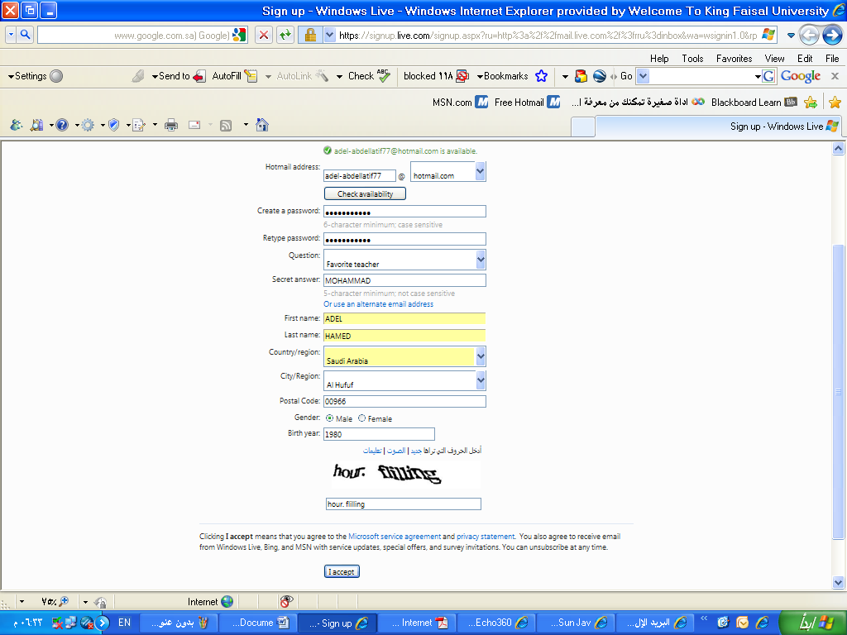
اكتب هنا الاسم الذي تريده لعنوان بريدك، وهناك احتمال ان يكون الاسم مستخدم من قبل اشخاص اخرين، تأكد من ذلك من خلال، زر Check availability واعد كتابه الاسم مرة اخرى
اكتب كلمة المرور ويجب ان لا تقل عن 6 حروف او ارقام وهي حساسة لحالة الحرف أي يجب ادخالها بنفس الصيغة
اختر السؤال السري، حيث يستخدم هذا السؤال لكي يتم تغير كلمة السر او في حالة فقدان كلة السر وأردت تغيير كلمة السر ومن خلال هذا السؤال يتم تغيير كلمة السر .
اكتب الاسم الاول ،اكتب الاسم الاخير
، اختر الدولة، والمدينة، اكتب الرمز البريدي
اختر الجنس (ذكر او انثى )
اكتب سنة الميلاد
اكتب الاحرف المعروضة، وإذا لم تكن واضحة بشكل جيد، اختر جديد او استماع. تستخدم هذه الحروف للتأكد من ان الذي يقوم بتسجيل حساب الكتروني إنسان وليس برنامج معد لذلك .
بعد الانتهاء من تعبئة النموذج اختر رز موافق لتتم عملية تسجيل الحساب

Slide 7
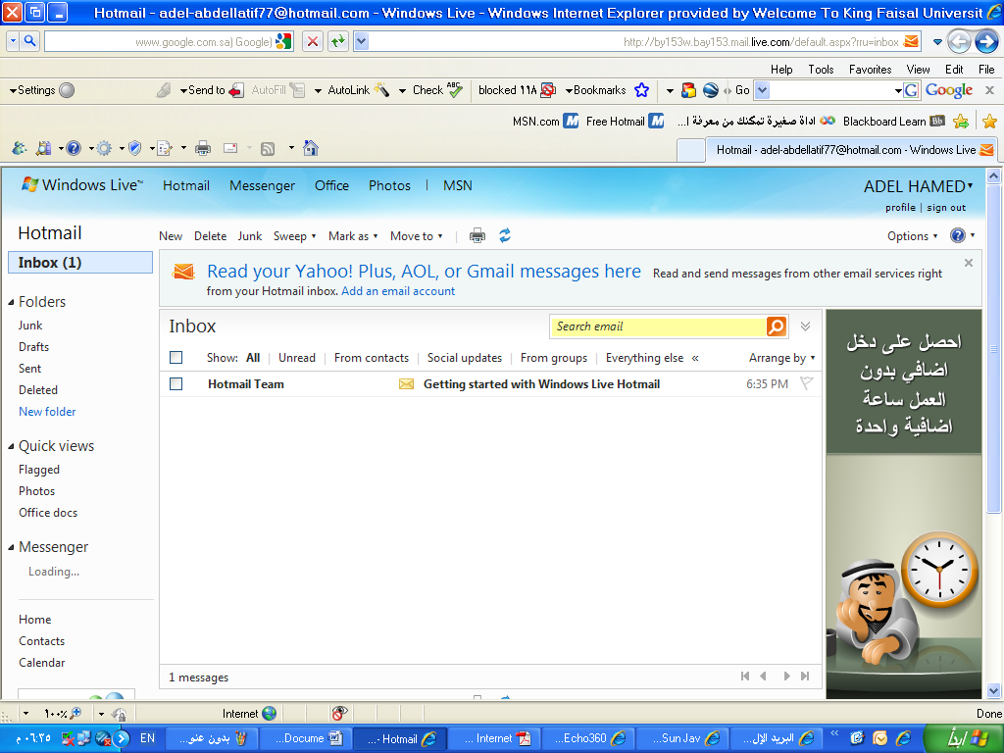
إنشاء حساب بريد الكتروني جديد على مزود Hotmail، ... تابع
بعدما تتم عملية التسجيل بنجاح يقوم المتصفح بالانتقال بك إلى حسابك الخاص وذلك وفقا للشكل التالي:
وسوف تلاحظ وجود رسالة ترحيب في صندوق الوارد Inbox من مزود الخدمة بها بعض النصائح والتلميحات الخاصة التي سوف تكون مفيدة في بداية استخدامك لهذه الخدمة.

Slide 8
كتابة رسالة جديدة New Message
يمكنك الآن البدء في كتابة رسالة جديدة، حيث تمر هذه العملية بعدة خطوات وهي :
1- اختيار زر جديد (New) ليتم فتح صفحة إنشاء الرسالة الجديدة

Slide 9
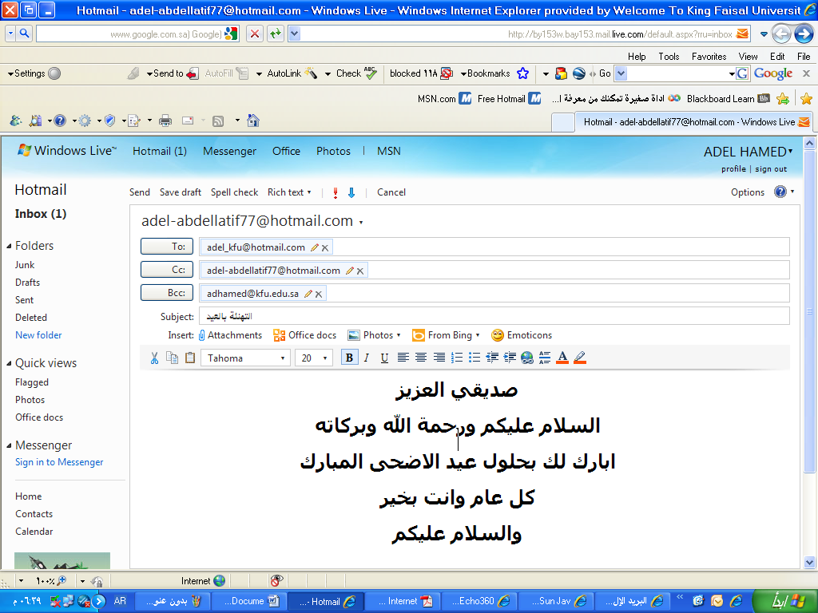



2- بعد اختيار رز جديد سيتم فتح الصفحة الخاصة بكتابة الرسالة وإرسالها، كما في الشكل التالي :
الجهة المستقبلة للرسالة
اذا تريد ارسال الرسالة لأشخاص لا تريد ان يظهر بريدهم للجهة المستقبلة
منطقة كتابة الرسالة

Slide 10
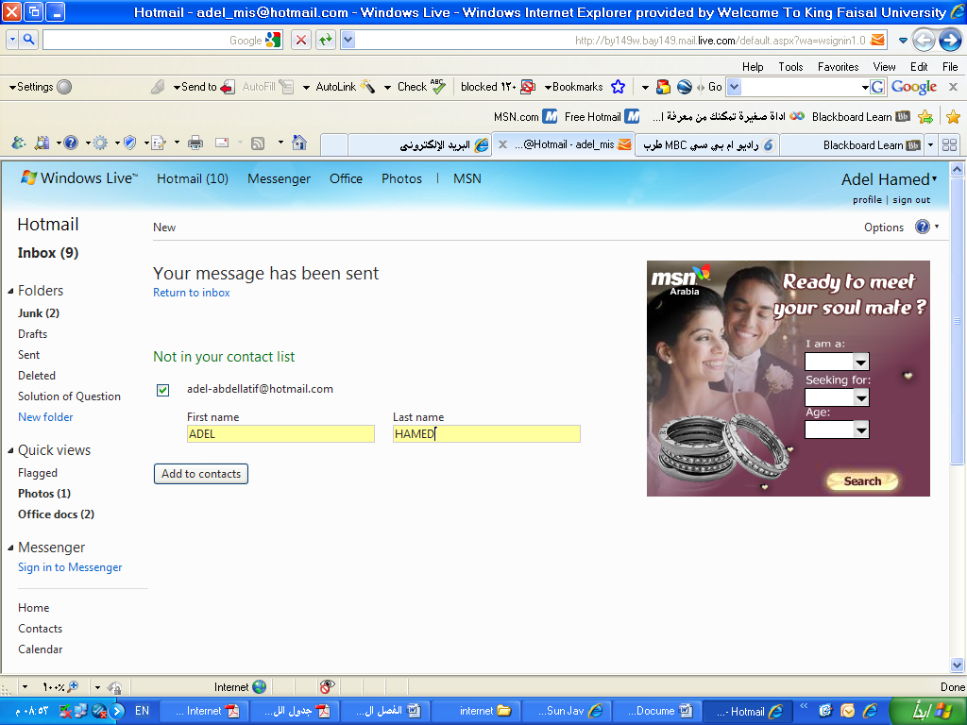
3- بعد الانتهاء من كتابة الرسالة وإدخال عنوان الجهة المستقبلة، يتم اختيار زر إرسال Send لتظهر لك الشاشة بالشكل التالي :
4- سوف تظهر هذه الشاشة عندما تقوم بإرسال رسالة إلى جهة جديدة حيث يتم إدراج هذه الجهة في قائمة الأشخاص الذين تتواصل معهم من خلال الايميل . فبعد أن تتم عملية تعريف الشخص المستقبل يتم اختيار زر Add to contacts

Slide 11
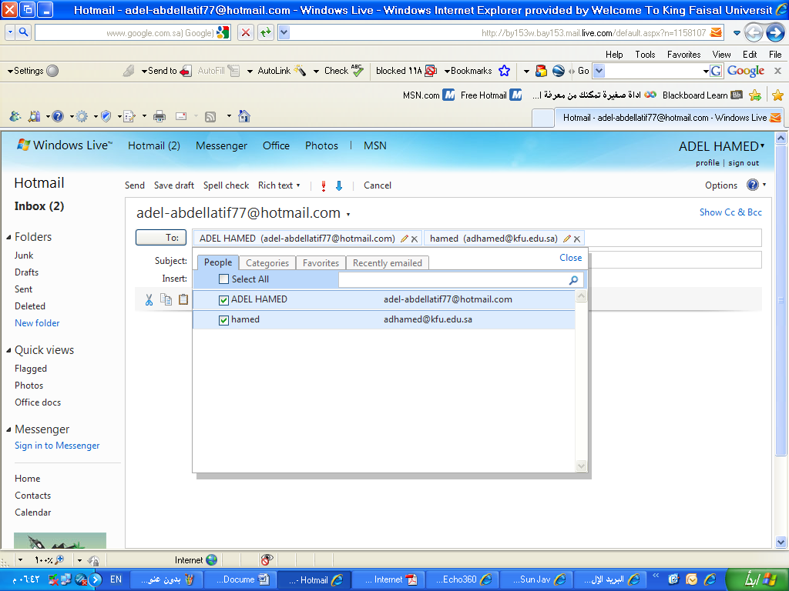
كتابة رسالة جديدة New Message، ... تابع
5- إذا تريد إرسال رسالة جديدة لعدة أشخاص، تتبع نفس الخطوات السابقة، ولكن يتم اختيار الجهات المستقبلة من خلال رز To وعند ظهور القائمة المنسدلة يتم اختيار الجهات المستقبلة. وكما في الشكل التالي:

Slide 12
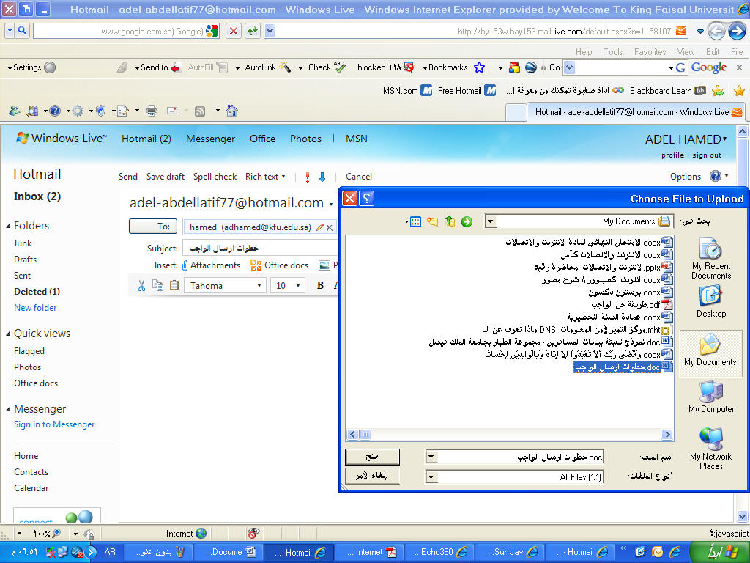
إرفاق بعض الملفات والصور مع الرسائل Attachment
يمكن إرفاق كافة أنواع الملفات في الرسالة التي تريد إرسالها للغير، ولكن احرص أن لا يتعدى حجم المرفقات 25MB، ولإرفاق هذه الملفات نتبع الخطوات التالية :
1- اتبع الخطوات السابقة لإرسال رسالة جديدة .
2- اختر زر Attachment لتحميل الملفات كما في الشكل التالي .

Slide 13
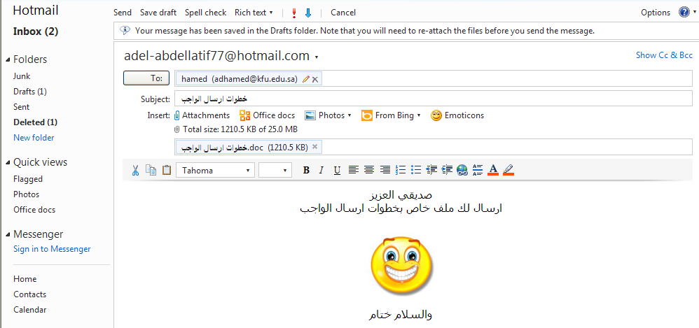
إرفاق بعض الملفات والصور مع الرسائل Attachment، ... تابع
3- بعد اختيار الملف المراد تحميله (على سبيل المثال ملف Word) يتم اختيار رز فتح Open.
4- بعد انتهاء عملية إرفاق الملف يتم اختيار زر إرسال Send.
ملاحظة :- لإرفاق الصور أو أفلام أو صوتيات نتبع نفس الخطوات السابقة

Slide 14
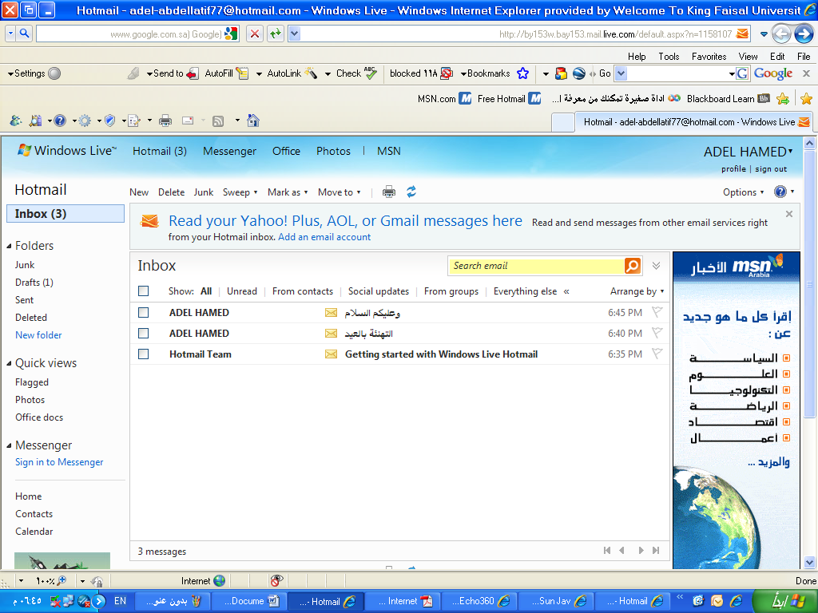
قراءة الرسائل الواردة إلي صندوق الوارد Inbox
عند إرسال أحد الأشخاص رسالة لك، فسوف تصلك هذه الرسالة على مجلد الوارد Inbox
يوجد عداد على هذا المجلد للتذكير بعدد الرسائل الواردة، وسوف تظهر الرسائل الجديدة في شكل مظروف مغلق بلون اصفر. كما في الشكل التالي :

Slide 15
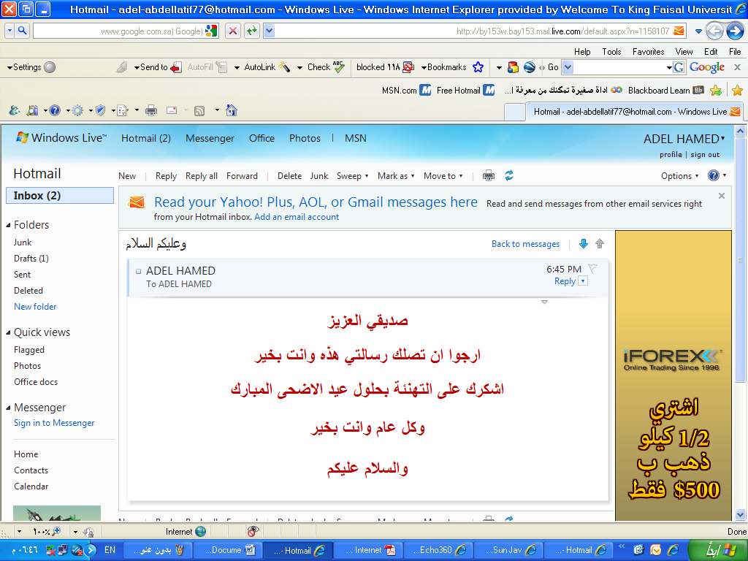
قراءة الرسائل الواردة إلي صندوق الوارد Inbox، ... تابع
بعد فتح مجلد الصندوق، يتم اختيار الرسالة المراد قراءتها، وذلك بالنقر عليها
سوف تلاحظ أن عداد الرسائل الواردة نقص، وتغير لون الرسالة المقروءة .

Slide 16
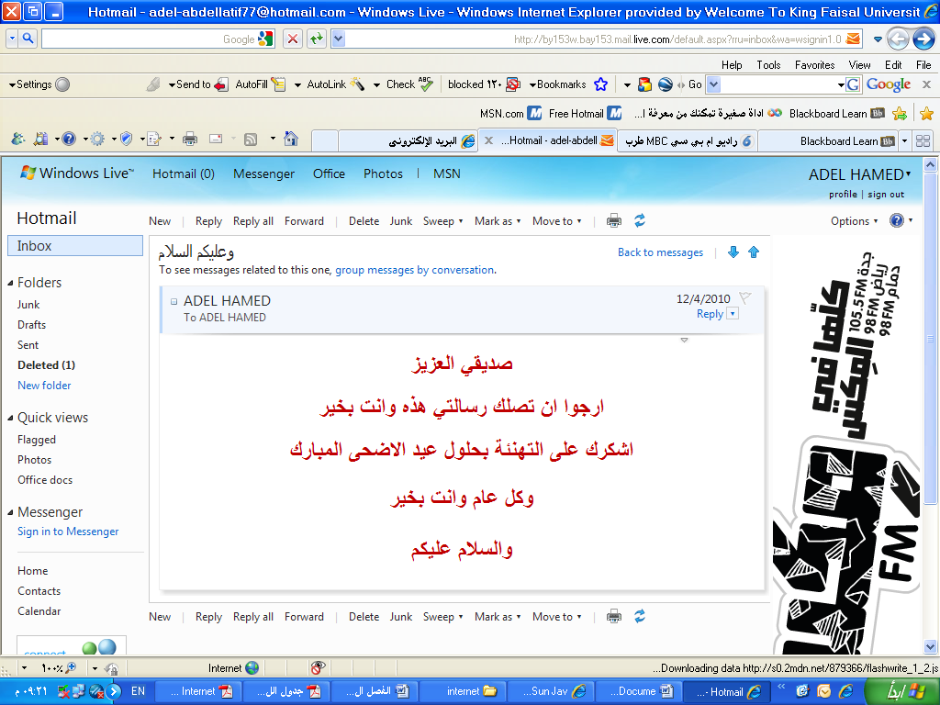
الرد على الرسائل الواردة إلي صندوق الوارد Inbox
بعد تلقي الرسائل من قبل بعض جهات الاتصال، قد ترغب في الرد على الرسالة أو تمريرها لبعض الأشخاص وللقيام بذلك اتبع الخطوات التالي :
للرد على الرسالة Reply:
افتح الرسالة الوارد إلى الصندوق Inbox .
اختر زر رد Reply (لإرسال رسالة لنفس الشخص الذي بعث لك الرسالة ) .
اكتب الرسالة التي تريد إرسالها في منطقة كتابة الرسالة .
اختر زر إرسال Send .

Slide 17
الرد على الجميع Reply to All
قد تصل اليك رسالة تحتوى على مجموعة من العناوين البريدية، وأنت تريد ان ترد على جميع الاشخاص الموجودين بالقائمة، لذلك يتم استخدام امر Reply All، اما اذا اردت ان ترد على الشخص الذي ارسال الرسالة لك فقط فإنه يتم استخدام Reply فقط.
افتح الرسالة الوارد إلى الصندوق Inbox .
اختر زر ردAll Reply (لإرسال الرسالة لجميع الاشخاص الموجودين بنفس الرسالة) .
اكتب الرسالة التي تريد إرسالها في منطقة كتابة الرسالة .
اختر زر إرسال Send .

